Slide 1


解析算法
朝阳区线上课堂·高中信息技术
北京中学 赵腾任
Notes:
同学们好，今天我们学习：解析算法，请大家做好相应准备。

Slide 2
基于解析算法的问题解决
解析算法：通过找出解决问题的前提条件与结果之间关系的表达式，并计算表达式来实现问题的求解。
先看一个简单的例子：计算任意两个并联电阻的总阻值。
Notes:
解析算法：是指通过找出解决问题的前提条件与结果之间关系的表达式，并计算表达式，来实现问题的求解。
我们先看一个例子：计算任意两个并联电阻的总阻值。

Slide 3
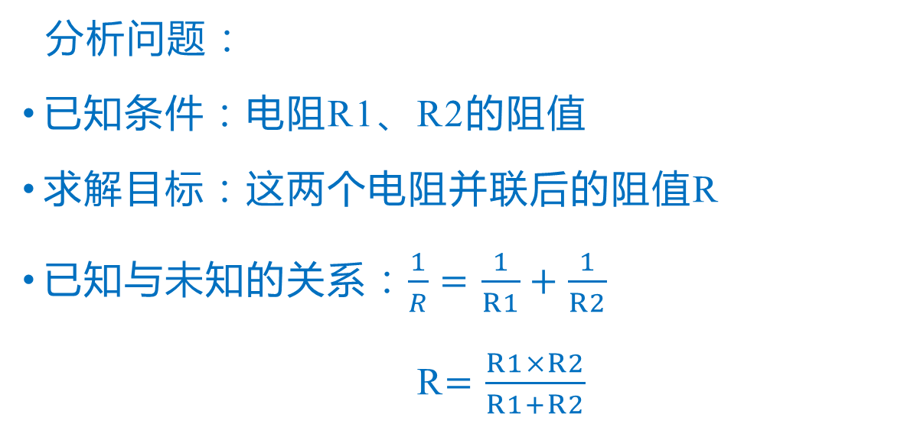
例1：计算两个并联电阻的总阻值
分析问题：
已知条件：电阻R1、R2的阻值
求解目标：这两个电阻并联后的阻值R
已知与未知的关系：$\frac{1}{R}=\frac{1}{R1}+\frac{1}{R2}$
R$=\frac{R1×R2}{R1+R2}$
Notes:
首先，分析问题：
已知条件：电阻R 1、R2 的阻值
求解目标：这两个电阻并联后的阻值：R
已知与未知的关系：由公式：R分之一$，等$，R 1分之一，加R 2分之一，得到，R，等，R 1乘以R 2，再除以R 1，加R 2

Slide 4
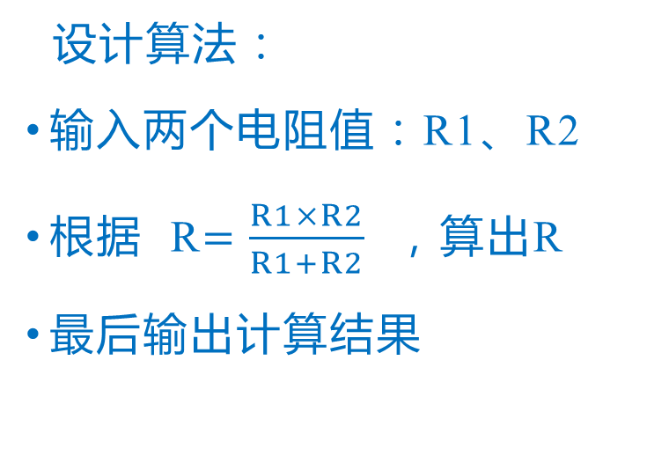
计算两个并联电阻的总阻值
开始
设计算法：
输入两个电阻值：R1、R2
根据 R$=\frac{R1×R2}{R1+R2}$ ，算出R
最后输出计算结果
输入R1，R2
R=R1*R2/(R1+R2)
输出R
结束
Notes:
然后，设计算法：
输入两个电阻值：R1、R2
根据：R，等，R 1 乘以 R 2，再除以 R 1，加 R 2
算出R
最后输出计算结果
我们可以画出流程图

Slide 5
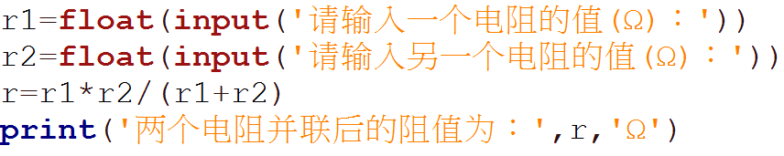
计算两个并联电阻的总阻值
编程实现与调试，保存文件，运行程序。
请输入该程序，运行、验证结果。
Notes:
根据设计的算法，
进行编程实现，并调试，
最后：保存文件，运行程序。
请同学们暂停视频播放：输入该程序，运行、验证结果。

Slide 6
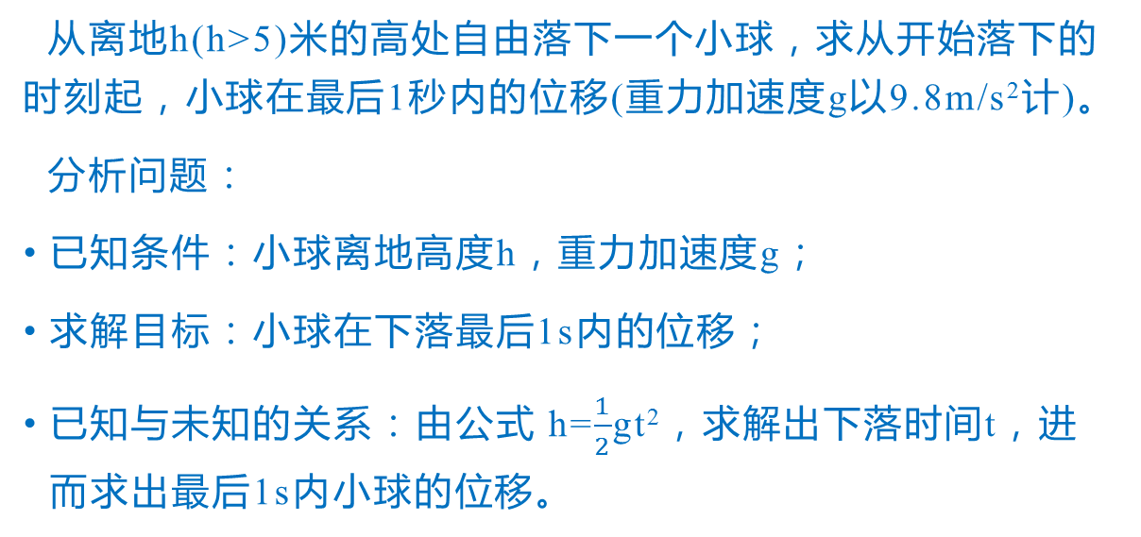
例2：自由落体运动问题
从离地h(h>5)米的高处自由落下一个小球，求从开始落下的时刻起，小球在最后1秒内的位移(重力加速度g以9.8m/s²计)。
分析问题：
已知条件：小球离地高度h，重力加速度g；
求解目标：小球在下落最后1s内的位移；
已知与未知的关系：由公式 h=$\frac{1}{2}$gt²，求解出下落时间t，进而求出最后1s内小球的位移。
Notes:
下面，我们探讨另一个例子：自由落体运动问题
从离地 h米 的高处，自由落下一个小球， h大于5。
求从开始落下的时刻起，小球在最后1秒内的位移。
重力加速度g以9.8米每秒平方计。
首先，分析问题：
已知条件：小球离地高度：h，重力加速度：g；
求解目标：小球在下落最后 1秒内 的位移；
已知与未知的关系：由公式 h，等，二分之一，g，t，平方，求解出下落时间：t，进而求出最后 1秒内，小球的位移。

Slide 7
例2：自由落体运动问题
从离地h(h>5)米的高处自由落下一个小球，求从开始落下的时刻起，小球在最后1秒内的位移(重力加速度g以9.8m/s²计)。
分析问题：
已知条件：小球离地高度h，重力加速度g；
求解目标：小球在下落最后1s内的位移；
已知与未知的关系：由公式 h=$\frac{1}{2}$gt²，求解出下落时间t，进而求出最后1s内小球的位移。
Notes:
下面，我们探讨另一个例子：自由落体运动问题
从离地 h米 的高处，自由落下一个小球， h大于5。
求从开始落下的时刻起，小球在最后1秒内的位移。
重力加速度g以9.8米每秒平方计。
首先，分析问题：
已知条件：小球离地高度：h，重力加速度：g；
求解目标：小球在下落最后 1秒内 的位移；
已知与未知的关系：由公式 h，等，二分之一，g，t，平方，求解出下落时间：t，进而求出最后 1秒内，小球的位移。

Slide 8
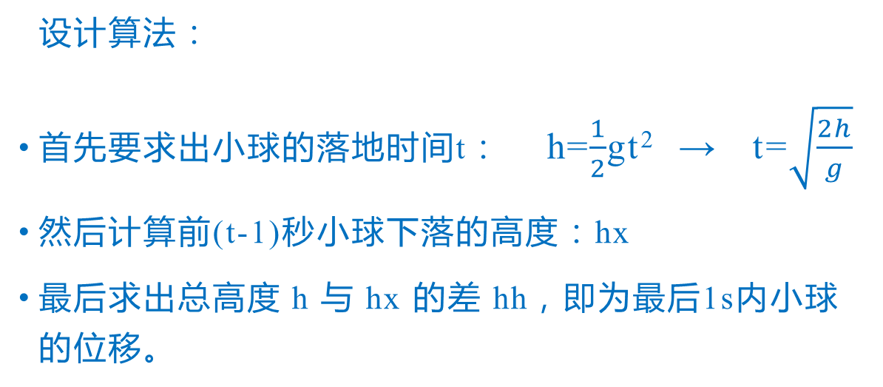
例2：自由落体运动问题
设计算法：
首先要求出小球的落地时间t： h=$\frac{1}{2}$gt² → t=$\sqrt{\frac{2h}{g}}$
然后计算前(t-1)秒小球下落的高度：hx
最后求出总高度 h 与 hx 的差 hh，即为最后1s内小球的位移。
Notes:
然后，设计算法
首先要，求出 小球的落地时间 t：
由自由落体运动 位移与时间关系 的公式：h，等，二分之一，g，t平方
可以得出，落地时间：t，等，根号，2 h，除以，g
然后计算：前， t减1秒，小球下落的高度：h x
最后求出总高度 h 与 h x 的差值：hh，即为最后1秒内小球的位移。

Slide 9

例2：自由落体运动问题
设计算法
首先要求出小球的落地时间t： h=$\frac{1}{2}$gt² → t=$\sqrt{\frac{2h}{g}}$
然后计算前(t-1)秒小球下落的高度：hx
最后求出总高度 h 与 hx 的差 hh，即为最后1s内小球的位移。
Notes:
然后，设计算法
首先要，求出 小球的落地时间 t：
由自由落体运动 位移与时间关系 的公式：h，等，二分之一，g，t平方
可以得出，落地时间：t，等，根号，2 h，除以，g
然后计算：前， t减1秒，小球下落的高度：h x
最后求出总高度 h 与 h x 的差值：hh，即为最后1秒内小球的位移。

Slide 10
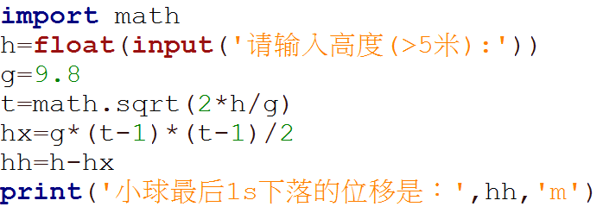
例2：自由落体运动问题
开始
输入高度h
设计算法(流程图)
→编程实现与调试
→保存文件，运行程序
g←9.8
t ←(2*h/g)**0.5
hx←g*(t-1)*(t-1)/2
hh←h-hx
输出最后1s小球下落的位移hh
结束
Notes:
设计算法，画出流程图。
然后，编程实现与调试 。
最后：保存文件，运行程序。
请同学们暂停视频播放：输入该程序，调试运行。

Slide 11
实践活动1：电机发热问题
规格为“3V，0.75W”的电机，线圈电阻为5Ω，编程求解：
1. 在额定电压3V时，正常工作状态下，电机转化为机械能的功率；
2. 在额定电压3V时，堵转情况下，电机的发热功率。
Notes:
分析了 两个例子后，我们先做这样一个实践活动：探讨电机发热问题
电机的规格为：3伏，0.75瓦，线圈电阻为5欧。
编程求解：
1. 在额定电压3V时，正常工作 状态下，电机转化为机械能的功率；
2. 在额定电压3V时，堵赚 情况下，电机的发热功率。

Slide 12
实践活动1 ：电机发热问题
分析：
已知条件：电压U=3，功率P=0.75，电阻R=5
求解目标1：在额定电压3V时，正常工作状态下，电机转化为机械能的功率；
已知与未知的关系：在额定电压3V时，正常情况下，电机通电后，一部分电能转化为机械能。因为电机有一定电阻，它会有发热现象。发热功率：PH=I²R。 其中：I=P/U
则电机转化为机械能的功率：PM=P-PH
Notes:
首先分析问题：
已知条件：电压：U 等3，功率：P 等 0.75，电阻：R 等 5
求解目标1：在额定电压3V时，正常工作状态下，电机转化为机械能的功率；
已知与未知的关系：在额定电压3V时，正常情况下，电机通电后，一部分电能转化为机械能。
因为电机有一定电阻，它会有发热现象。
发热功率：PH，等，I平方R。
其中：I，等，P除以U
则电机转化为机械能的功率：PM，等，P减PH

Slide 13
实践活动1 ：电机发热问题
分析：
已知条件：电压U=3，功率P=0.75，电阻R=5
求解目标1：在额定电压3V时，正常工作状态下，电机转化为机械能的功率；
已知与未知的关系：在额定电压3V时，正常情况下，电机通电后，一部分电能转化为机械能。因为电机有一定电阻，它会有发热现象。发热功率：PH=I²R。 其中：I=P/U
则电机转化为机械能的功率：PM=P-PH
Notes:
首先分析问题：
已知条件：电压：U 等3，功率：P 等 0.75，电阻：R 等 5
求解目标1：在额定电压3V时，正常工作状态下，电机转化为机械能的功率；
已知与未知的关系：在额定电压3V时，正常情况下，电机通电后，一部分电能转化为机械能。
因为电机有一定电阻，它会有发热现象。
发热功率：PH，等，I平方R。
其中：I，等，P除以U
则电机转化为机械能的功率：PM，等，P减PH

Slide 14
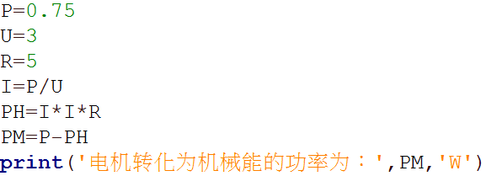
实践活动1 ：电机发热问题
1. 在额定电压3V时，正常工作状态下，求电机转化为机械能的功率，参考程序：
Notes:
请同学们，设计算法，画出流程图。
然后，根据算法设计，进行编程与调试。
最后：保存文件，运行程序。
请同学们暂停视频播放：编写程序，调试运行。

Slide 15
实践活动1 ：电机发热问题
分析：
已知条件：电压U=3，功率P=0.75，电阻R=5；
求解目标2：在额定电压3V时，堵转情况下，电机的发热功率。
已知与未知的关系：当电机堵转(转不动)时，可以视为纯电阻，此时电机消耗的功率全部为发热功率： PH=I²R。 其中：I=U/R
Notes:
下面分析
求解目标2：在额定电压3V时，堵赚情况下，电机的发热功率。
已知与未知的关系：当电机堵赚，即，由于某种原因转不动时，可以视为纯电阻，此时电机消耗的功率全部为发热功率： PH，等，I平方乘R。
其中：I，等，U除以R

Slide 16
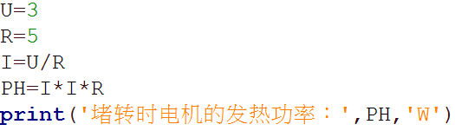
实践活动1 ：电机发热问题
2. 在额定电压3V时，堵转情况下，求发热功率，参考程序：
比较正常和堵转两种状态，堵转时电机的发热功率为正常情况下的若干倍，电机摸起来会烫手，也容易烧毁电机。
Notes:
请同学们，设计算法，画出流程图。
然后，根据算法设计，进行编程与调试。
最后：保存文件，运行程序。
请同学们暂停视频播放：编写程序，调试运行。
比较正常和堵赚两种状态，堵赚时电机的发热功率为正常情况下的若干倍，电机摸起来会烫手，也容易烧毁电机。

Slide 17
实践活动2 ：某山地的气温分布
某地区为了开发山区农业，需要了解山地的气候变化。现已知该地山区海拔每升高100m，气温下降约0.5℃。山地最高海拔为1500m，山脚下的年平均气温为22℃(假设山脚海拔为0 m)。
依据气温随海拔升降而变化的规律，写出计算该山区不同海拔高度的气温解析式，并编程实现。
某种植物适宜生长在18~20℃的山区，如果要分析这种植物种植在该山地多高的地区为宜，需要如何修改算法？试着编程实现。
Notes:
下面，我们再做一个实践活动：编写程序，研究 某山地的气温分布
某地区 为了开发山区农业，需要了解山地的气候变化。
现已知该地山区，海拔每升高100米，气温下降约0.5℃。
山地最高海拔为1500米，山脚下的年平均气温为22℃，假设 山脚海拔为0 米。
求解：
1. 依据气温随 海拔升降 而变化的规律，写出计算该山区不同海拔高度的气温解析式，并编程实现。
2. 某种植物适宜生长在18至20℃的山区，如果要分析这种植物种植在该山地 多高的地区为宜，需要如何修改算法？试着编程实现。

Slide 18
实践活动2 ：某山地的气温分布
某地区为了开发山区农业，需要了解山地的气候变化。现已知该地山区海拔每升高100m，气温下降约0.5℃。山地最高海拔为1500m，山脚下的年平均气温为22℃(假设山脚海拔为0 m)。
依据气温随海拔升降而变化的规律，写出计算该山区不同海拔高度的气温解析式，并编程实现。
某种植物适宜生长在18~20℃的山区，如果要分析这种植物种植在该山地多高的地区为宜，需要如何修改算法？试着编程实现。
Notes:
下面，我们再做一个实践活动：编写程序，研究 某山地的气温分布
某地区 为了开发山区农业，需要了解山地的气候变化。
现已知该地山区，海拔每升高100米，气温下降约0.5℃。
山地最高海拔为1500米，山脚下的年平均气温为22℃，假设 山脚海拔为0 米。
求解：
1. 依据气温随 海拔升降 而变化的规律，写出计算该山区不同海拔高度的气温解析式，并编程实现。
2. 某种植物适宜生长在18至20℃的山区，如果要分析这种植物种植在该山地 多高的地区为宜，需要如何修改算法？试着编程实现。

Slide 19
实践活动2 ：某山地的气温分布
分析：
已知条件：山脚海拔为0 m；山地最高海拔为1500m；山脚下的年平均气温为22℃。
海拔每升高100m，气温下降约0.5℃。
求解目标：
1. 不同海拔高度处的气温。
2. 哪个海拔高度范围内，气温为18~20℃。
请找出已知与未知的关系，设计算法，并试着编写程序。
Notes:
首先，分析问题：
已知条件：
山脚海拔为0米；
山地最高海拔为1500米；
山脚下的年平均气温为22℃。
海拔每升高100米，气温下降约 0.5℃。
求解目标：
1. 不同海拔高度处的 气温。
2. 哪个海拔高度范围内，气温为18至20℃。
请找出已知与未知的关系，设计算法，并试着编写程序。

Slide 20
实践活动2 ：某山地的气温分布
分析：
已知条件：山脚海拔为0 m；山地最高海拔为1500m；山脚下的年平均气温为22℃。
海拔每升高100m，气温下降约0.5℃。
求解目标：
1. 不同海拔高度处的气温。
2. 哪个海拔高度范围内，气温为18~20℃。
请找出已知与未知的关系，设计算法，并试着编写程序。
Notes:
首先，分析问题：
已知条件：
山脚海拔为0米；
山地最高海拔为1500米；
山脚下的年平均气温为22℃。
海拔每升高100米，气温下降约 0.5℃。
求解目标：
1. 不同海拔高度处的 气温。
2. 哪个海拔高度范围内，气温为18至20℃。
请找出已知与未知的关系，设计算法，并试着编写程序。

Slide 21
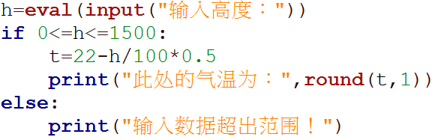
实践活动2 ：某山地的气温分布
1. 不同海拔高度处的气温： t=22-h/100*0.5
Notes:
请同学们，设计算法，画出流程图。求解第一个问题。
根据算法设计，进行编程与调试。
最后：保存文件，运行程序。
请同学们暂停视频播放：编写程序，调试运行。

Slide 22
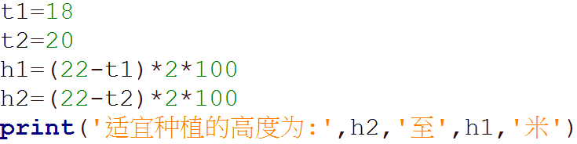
实践活动2 ：某山地的气温分布
2. 哪个海拔高度范围内，气温为18~20℃。
t=22-h/100*0.5 → h= (22-t)*2*100
Notes:
请同学们，设计算法，画出流程图。求解第二个问题。
根据算法设计，进行编程与调试。
最后：保存文件，运行程序。
请同学们暂停视频播放：编写程序，调试运行。

Slide 23
小结
编程解决问题时，要善于综合运用物理、数学、化学等学科的知识和方法来分析问题，寻找问题中各要素之间的关系，用形式化的符号和公式表达要素之间的关系，得出解决问题所需的表达式。
Notes:
通过前面的例子和实践活动，能够看出：
编程解决问题时，要善于综合运用物理、数学、化学等学科的知识和方法来分析问题，寻找问题中各要素之间的关系，用形式化的符号和公式表达要素之间的关系，得出解决问题所需的表达式。

Slide 24
小结
使用解析算法解决问题的关键： 找出表示问题的前提条件与结果之间关系的表达式：正确的数学公式，用它来描述问题的原始数据与结果之间的关系。
分析问题
设计算法
编程实现与调试
保存文件 运行程序
Notes:
最后，我们总结一下：
使用解析算法解决问题，关键是： 找出表示问题的前提条件与结果之间关系的表达式：即正确的数学公式，用它来描述问题的原始数据与结果之间的数量关系。
基于解析算法的问题解决，基本步骤：
首先，分析问题；其次，设计算法；然后，编程实现与调试；最后，保存文件、运行程序。

Slide 25
小结
使用解析算法解决问题的关键： 找出表示问题的前提条件与结果之间关系的表达式：正确的数学公式，用它来描述问题的原始数据与结果之间的关系。
分析问题
设计算法
编程实现与调试
保存文件 运行程序
Notes:
最后，我们总结一下：
使用解析算法解决问题，关键是： 找出表示问题的前提条件与结果之间关系的表达式：即正确的数学公式，用它来描述问题的原始数据与结果之间的数量关系。
基于解析算法的问题解决，基本步骤：
首先，分析问题；然后，设计算法；编程实现与调试；最后，保存文件、运行程序。

Slide 26

谢谢您的观看
北京市朝阳区教育研究中心 制作

